Slide 1
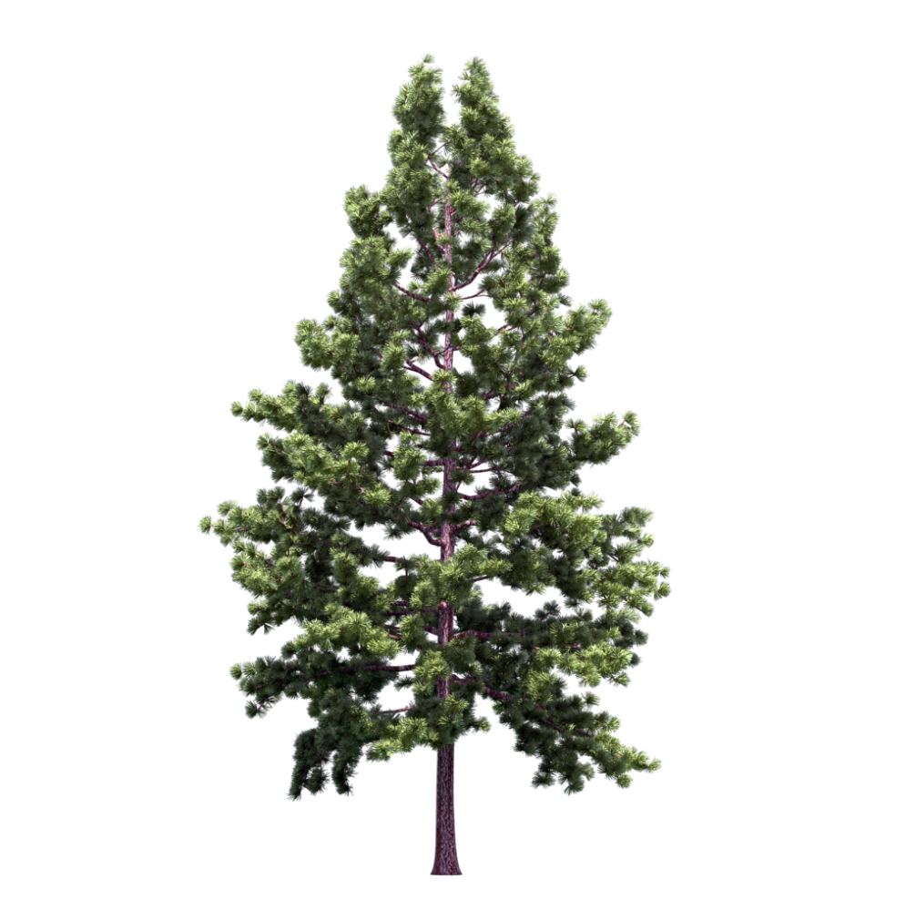
ГОлонасінні

Slide 2
Пригадайте…
«Вищі спорові рослини»
Оберіть вірні твердження
1
2
3
4
5
6
Вищі спорові рослини – це рослини, що розмножуються спорами.
Водорості не належать до вищих спорових рослин.
В утворенні торфу беруть участь спресовані рештки Чоловічої папороті
Мохоподібні мають таку будову: корінь, стебло, листки
Спорангій – це орган статевого розмноження рослин.
У Мохів гаметофіт переважає у циклі відтворення.

Slide 3
Пригадайте…
«Вищі спорові рослини»
Оберіть вірні твердження
1
2
3
4
5
6
Вищі спорові рослини – це рослини, що розмножуються спорами.
Водорості не належать до вищих спорових рослин.
В утворенні торфу беруть участь спресовані рештки Чоловічої папороті
Мохоподібні мають таку будову: корінь, стебло, листки
Спорангій – це орган статевого розмноження рослин.
У Мохів гаметофіт переважає у циклі відтворення.

Slide 4
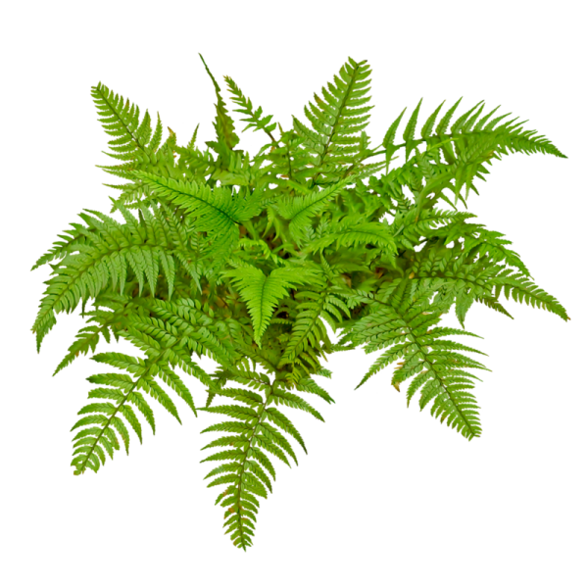
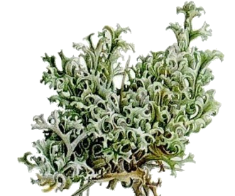
Пригадайте…
«Вищі спорові рослини»
Об'єднайте малюнок та назву властивості
Мохи
Хвощі
плауни
Папороті
1
2
3
4

Slide 5
Пригадайте…
«Вищі спорові рослини»
3
4
Мохи
Хвощі
плауни
Папороті
1
2
3
1
4
2

Slide 6
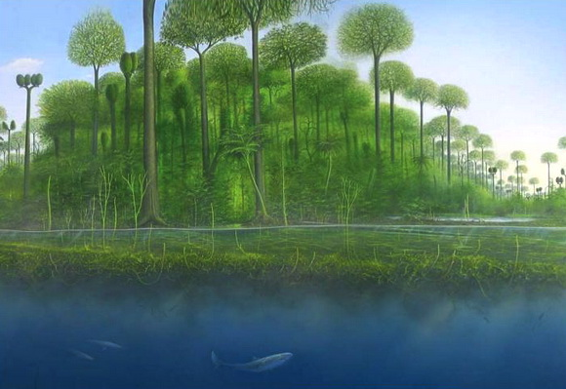
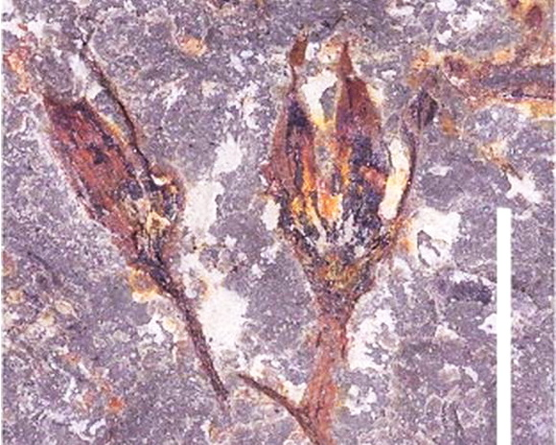
…Мільйоноліть тому назад…
Останнім пристанищем насінних папоротей став острів Тасманія, на південь від Австралії, однак, і там вони зникли з початком антарктичного зледеніння близько 13-ти мільйонів років тому.
Насінні папороті були домінуючою групою рослин впродовж 300-т мільйоноліть, розпочинаючи із пізнього девону, і завершуючи пізньою крейдою...

Slide 7
Ознаки удосконалення вищих насінних рослин
Розмноження насінням, яке містить зародок майбутньої рослини та вкрите шкіркою, яка захищає зародок від несприятливих впливів навколишнього середовища;
Заплідненню передує запилення;
Розвиток зародка здійснюється під захистом покривів насінного зачатка;
Для статевого розмноження вода не потрібна;
Насінні рослини представлені різними життєвими формами.
Отже, це головні переваги насінних рослин, які дали їм можливість пристосуватися до наземних умов життя і досягти високого рівня розвитку порівняно зі споровими.

Slide 8
Голонасінні
Gymnospermae

Slide 9
План:
Різноманітність голонасінних.
Загальна характеристика Голонасінних рослин.
Життєвий цикл голонасінних рослин.
Середовище існування голонасінних рослин.
Значення голонасінних у природі та житті людини.

Slide 10
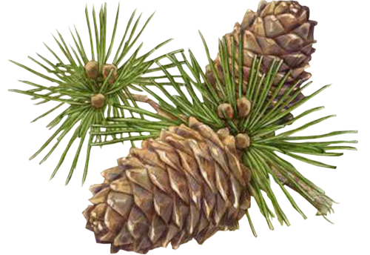
Різноманітність голонасінних.
Голонасінні дістали таку назву тому, що їхнє насіння розвивається на споролистках відкрито, не обгорнуте стінкою зав'язі ("голе"). Відомо близько 800 сучасних видів голонасінних рослин.
Гнетові
Саговникові
Гінкгові
Хвойні

Slide 11
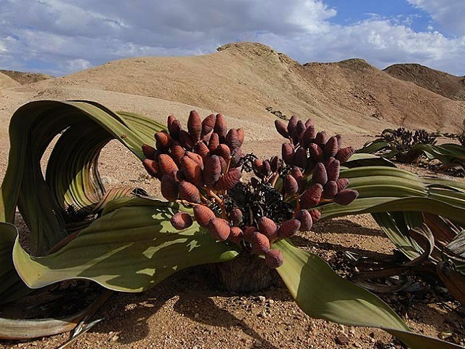
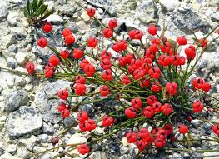
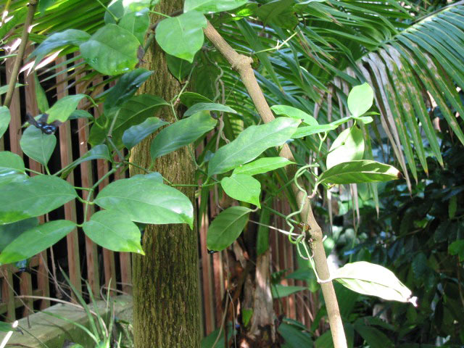
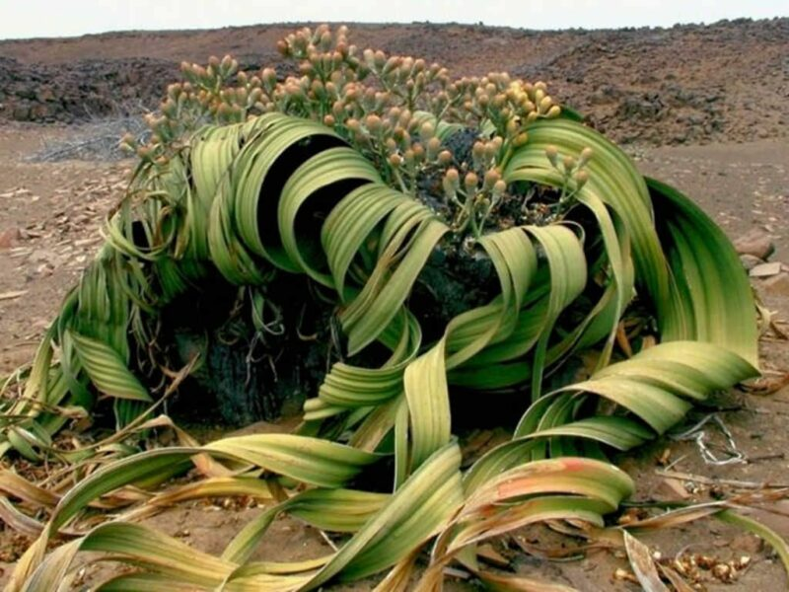
Клас Гнетові
Стовбур вельвічії сягає 1,5 м заввишки і майже повністю захований у піску. Від стовбура відростають всього два листки. Вони живуть і не опадають стільки, скільки живе рослина. їхні верхівки розриваються вітрами на окремі смужки. Сплітаючись між собою і перекочуючись по піску, ці два листки здаються клубком змій. Листки вельвічії сягають довжини 2–3 метрів, а живе вона близько 100 років.
Ефедра
Гнетум
Вельвічія

Slide 12
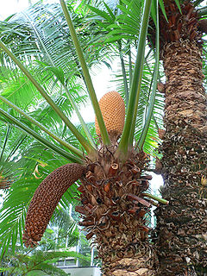
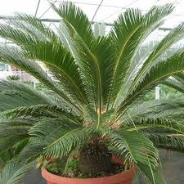
Клас Саговникові
Саговник — голонасінні рослин. Це один з найдавніших представників сучасної флори, ровесник динозаврів. Встановлено, що тривалість життя саговника може досягати 5000 років. За зовнішнім виглядом схожі на пальми, тому їх ще називають Сагові пальми. Висота від 2 до 15м. Стовбур товстий, закутаний в залишки відмерлих листків.

Slide 13
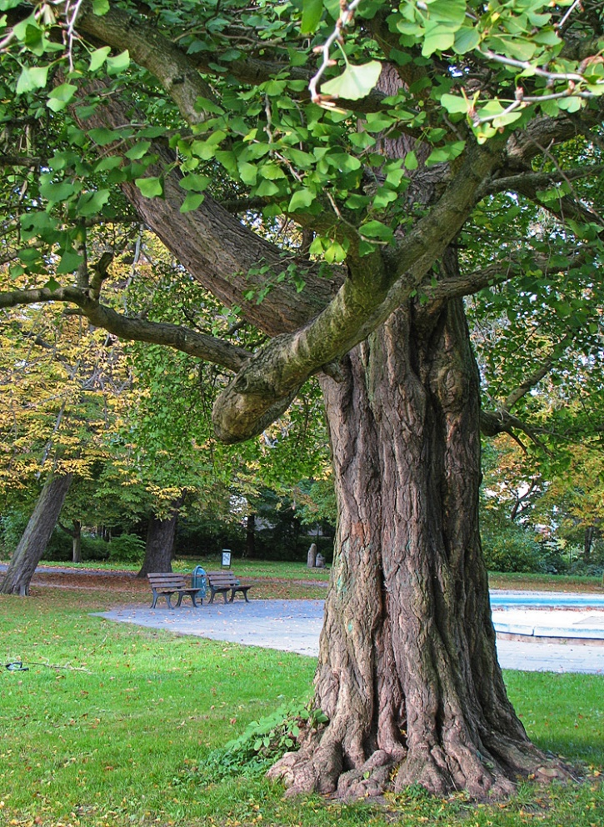
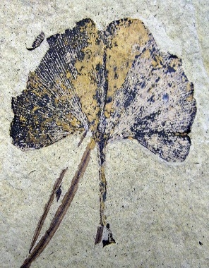
Клас Гінкгові
Відділ судинних голонасінних рослин, що представлена єдиним сучасним видом — Гінкго дволопатеве (Ginkgo biloba). Проте група була значно поширеною в мезозої, починаючи з юрського періоду.
Китайський імператор Шен Нунг, котрий правив у 2800 році до нашої ери, зауважив, що його придворні, досягнувши певного віку, стають забудькуватими, гірше розмірковують і пам'ятають.
Одного разу, стоячи біля відчиненого вікна, почув голос: "Дерево, на яке ти зараз дивишся, відновить розум, пам'ять твоїх близьких і друзів".
Імператор покликав слуг і наказав зібрати листя з гінкго і приготувати з них настій. Цей напій щоденно давали всім, хто страждав забудькуватістю. Вже через декілька тижнів Шен Нунг зауважив, що пам'ять повернулася до його підлеглих. З того часу в Китаї дерево гінкго є священним.
В Україні гінкго вперше з'явилося у 1818 році у Нікітському ботанічному саду. Крім того, його можна зустріти у містечку Гоща Рівненської області та Ужгороді та Мукачевому Закарпатської області.

Slide 14
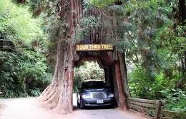
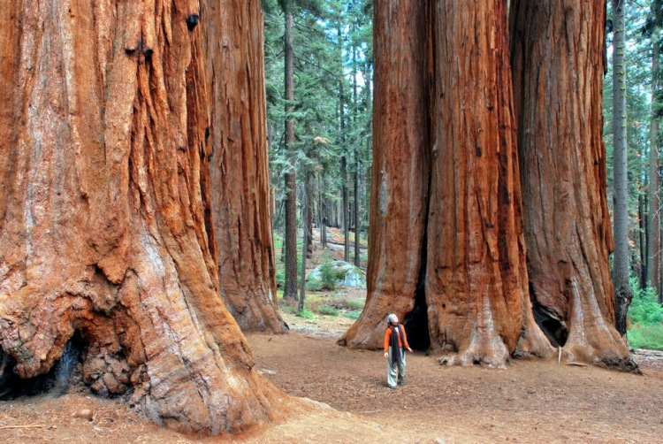
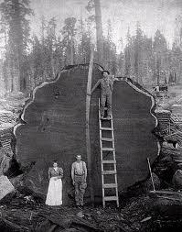
Клас Хвойні

Slide 15
Різноманітність голонасінних.
В Україні голонасінні представлені 15 видами з 4 родин.
Соснові
Ялиця
Модрина
Кипарисові
Ялівець
Ефедрові
Ефедра двоколоса
Тисові
Тис Ягідний
Ялина
Сосна
Туя західна

Slide 16
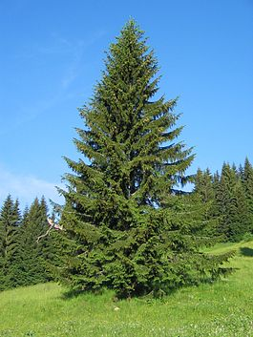
Ялина
Коренева система стрижнева, розміщена поверхнево; листки – коротка хвоя довжиною 1 - 1,5 см, жорстка, темнозелена, розміщена поодиноко.
Ялиця
Має м’яку хвою

Slide 17
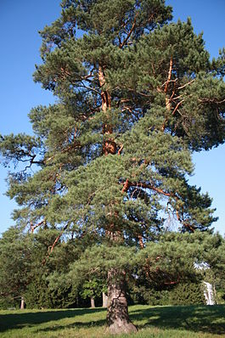
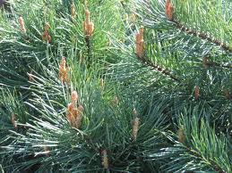
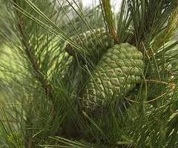
Сосна звичайна
Світлолюбна, міцний стовбур, коренева система стрижнева; листки – сизо-зелена хвоя, розміщена попарно, завдовжки 3-5 см, має тонку кору і масивну деревину, пронизану смолянистими ходами; чоловічі шишки дрібні, до 2,5 см завдовжки, під час дозрівання пилку стають жовтими; жіночі шишки великі, спочатку червонуваті, під час запилення – зелені, липкі, а коли дозріває насіння – стають бурими; розмножується сосна на 30-40 році життя.

Slide 18
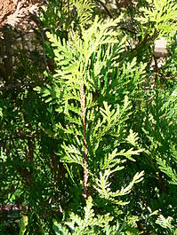
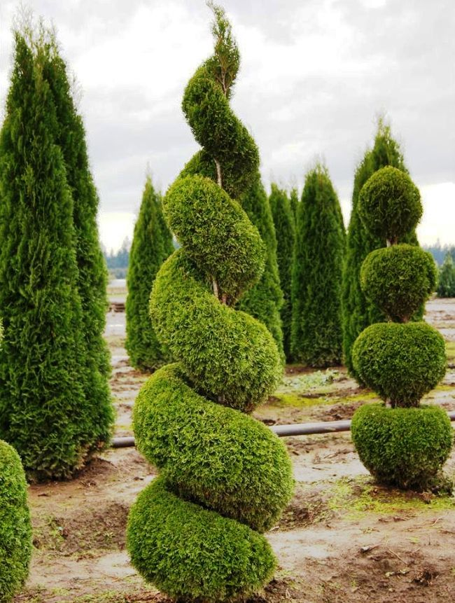
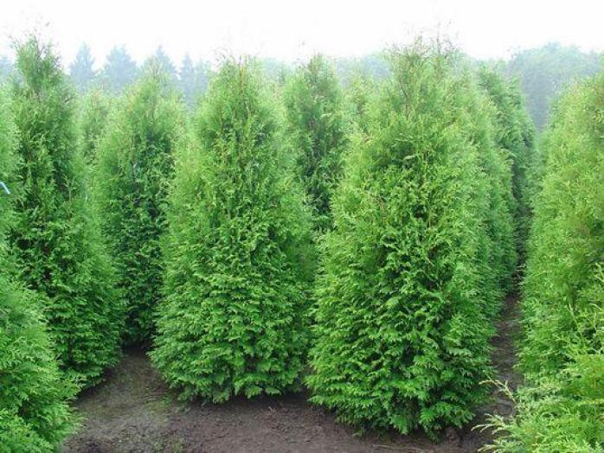
ТУЯ ЗАХІДНА

Slide 19
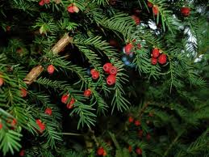
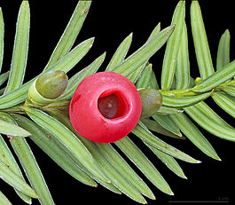
Тис ягідний
Хвойне вічнозелене дерево або великий чагарник родини тисових. Тіньовитривалий, деревина з чорно-бурою серцевиною, важка, міцна, стійка проти гниття, добре полірується; використовують у меблевій промисловості, машинобудуванні, підводному будівництві тощо.

Slide 20
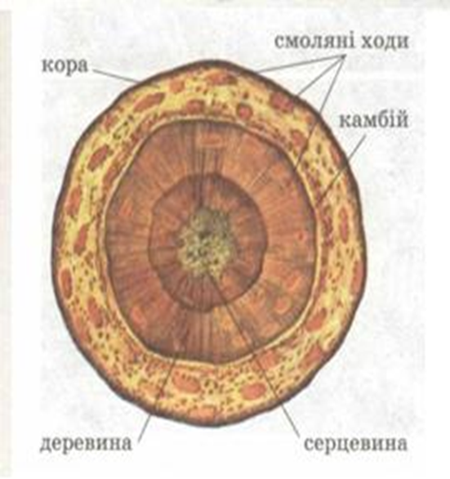
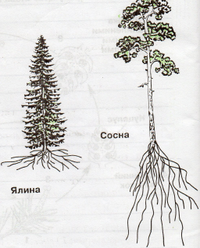
Особливості будови Голонасінних.
Представлені дерев’янистими, переважно вічнозеленими рослинами (дерева, ліани, кущі )
Будова стебла.
Коренева система
Ріст стебла в товщину за рахунок – розростання деревини.

Slide 21
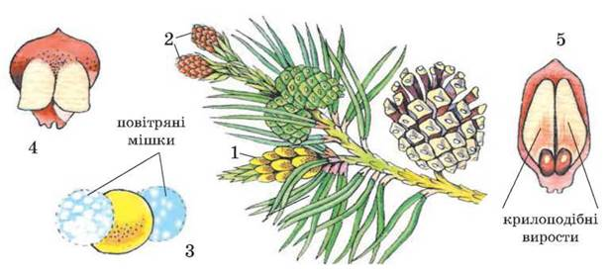
Розмноження
Запилення – за допомогою вітру.
Запліднення – без води!
Чоловічий гаметофіт – представлений пилковим зерном,, що розвивається всередині пилкових мішків.
Жіночий гаметофіт – ендосперм з архегоніями , що розвивається в середині насінного зачатка.
Цікавим є пилкове зернятко сосни, воно має по два повітряні мішечки, що дають йому змогу вільно літати в повітрі та здійснювати перельоти на сотні кілометрів. Під час запилен­ня луски жіночої шишки розходять­ся і насінні зачатки виділяють клей­ку рідину, шо утримує пилкове зер­но. Шишка закривається, а пилкове зерно проростає пилковою трубкою. Дозріває насіння сосни через два роки. На лус­ках містяться насінини з крильця­ми, завдяки яким вони легко пере­носяться вітром.

Slide 22
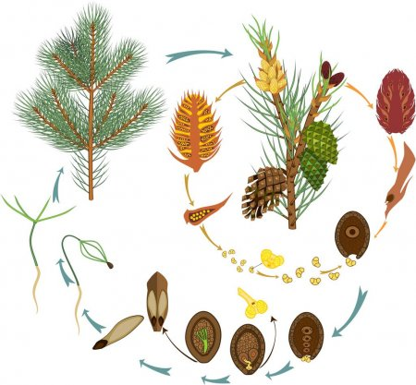
Життєвий цикл голонасінних рослин.
Розвиток гаметофітного покоління відбувається на спорофіті і за рахунок його поживних речовин.

Slide 23
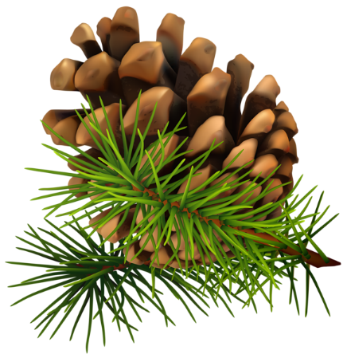
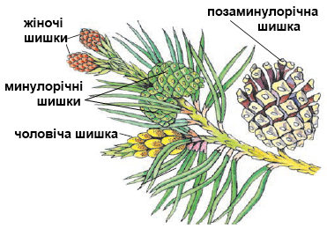
Шишки
Жіночі
шишки червонуватого кольору, вони поодинокі і розташовуються на цьому ж дереві, але на вершинах гілок. Вони більші, з щільними покриваючими лусочками, між яких розвиваються семязачатки (луска дерев'яніє для захисту сімені). Жіночий гаметофіт - це трохи подовжене утворення з двома вм'ятинами, в яких розташовані яйцеклітини. Вся інша частина служить як вмістилище для поживних речовин - ендосперм.
Чоловічі
Шишки зеленуватого або жовтуватого кольору, розміщуються тісними групками. Лусочки м'які, не дерев'яніють. У чоловічих колосків вісь коротка, на ній розташувалися дуже редуковані мікроспорофілли (загнуті догори лусочки). На їх нижній частині є два мішечки, в яких формується пилок. Цей пилок укладений в оболонку, а оболонка містить спеціальні повітряні бульбашки, які теж полегшують переліт. Завдяки цьому вітер може понести пилинки на далеку відстань.

Slide 24
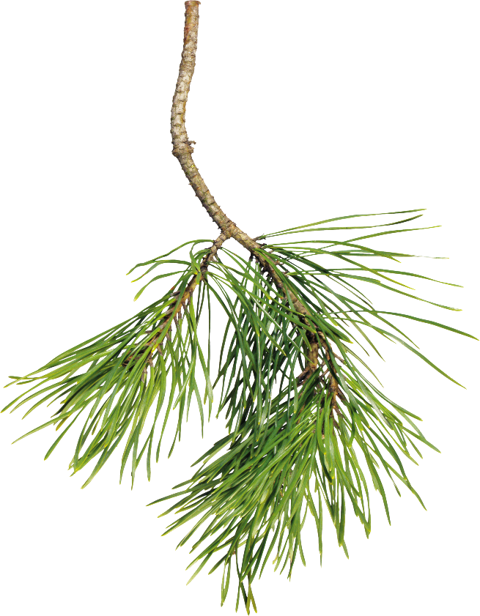
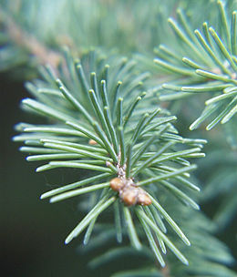
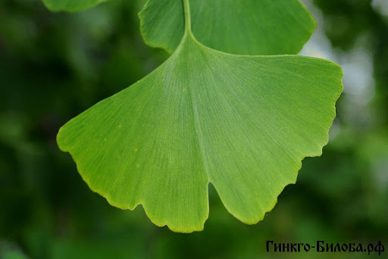
Загальна характеристика Голонасінних.
Хво́я, іноді гли́ця — видозмінене листя багатьох голонасінних (хвойних) рослин — сосни, ялини , туї.
Кожна хвоїнка - очищувач пові­тря. Листки хвої виділяють речови­ну - фітонциди, яка знищує бакте­рії в повітрі. Фітонциди сосни вбивають збудни­ків туберкульозу. 1 га 50-річного соснового лісу виділяє за рік по­над 500 кг летких речовин.

Slide 25
Листопад у хвойних …
ЛЕГЕНДА
Було це під осінь… Пташки відлітали у вирій та одна з них скалічила собі крильце й не змогла відлетіти. Вона залишилася одна й мусила перебувати зиму в нашому краї.
«Найкраще мені буде в лісі,— думає собі пташечка. Гарне густе листя дерев допоможе мені й дасть раду, коли сніги випадуть і вдарить мороз».
Прекрасна березо — сказала пташечка,— у мене зламане крило, дозволь мені оселитися у твоїх гілочках, щоб почекати, доки мої товариші повернуться.
Ні,— відповіла березами ми тут у лісі маємо своїх лісових птахів, яким мусимо допомагати...
Просила про допомогу скалічена пташечка у дуба, і в бука, і в граба та лі­щини, але всі вони не прийняли її під свій захист, Зажурилася пташка і ви­рішила піднятись у гори. Аж тут почула голос:
- Йди до мене,— сказала молода сосна .— У моїх гілочках тобі буде тепло, можеш сидіти цілу зиму...
Так оселилася пташечка на гілочках привітної сосни, смерека дала їй захист від холодного північного вітру, а ялівець годував своїми ягодами... Одного дня подув північний вітер.
- Чи зможу я заморозити листя всіх дерев? — спитав вітер морозу, який володів землею. - Ні,—-відповів мороз, - 3 дерев, які дали бідній пташці притулок і оселю, не можна листків стрясати.
Від того часу із сосни, ялини, смереки, ялівцю не опадає листя, стоять вони вічнозеленими і влітку і взимку, та захищають птахів від негоди.

Slide 26
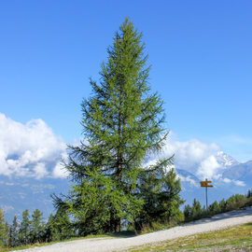
Майже всі хвойні є вічнозеленими рослинами, але серед них є винятки: деякі види скидають хвою на зиму.
Які хвойні скидають хвою на зиму?
Модрина європейська
або Лиственница поширена по всій території Європи. Морозостійка, стійка до міських умов. Ця модрина відрізняється довговічністю, доживає до 500 і більше років. Особливістю модрини є те, що це листопадне дерево, тобто на зиму листя опадає, а навесні у неї з'являються нові зелені голки.

Slide 27
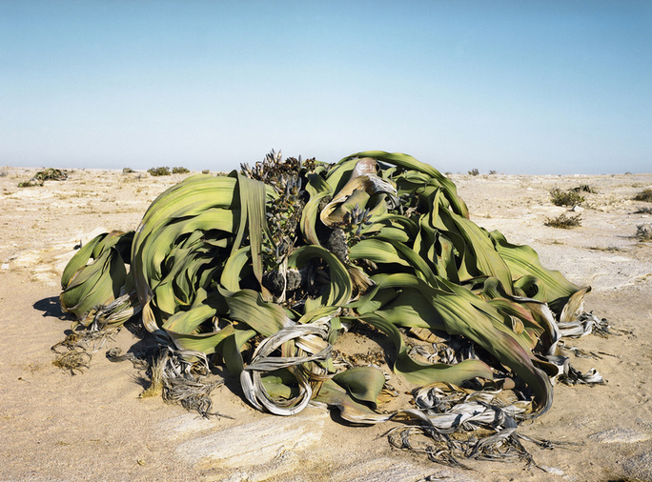
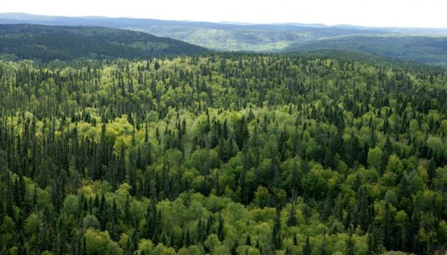
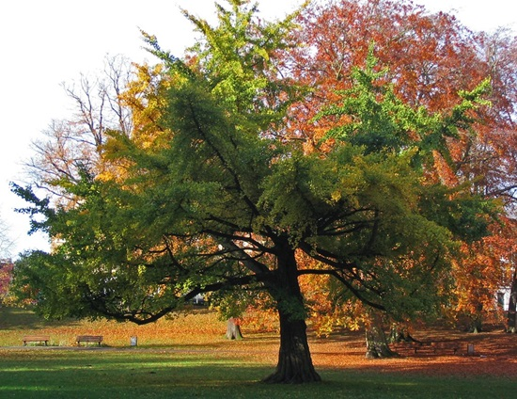
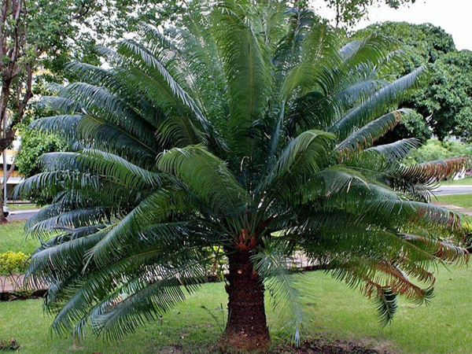
Середовище існування голонасінних рослин.
Поширені голонасінні по всьому світу (за винятком Антарктиди), причому більшість, — особливо хвойних порід — у помірному й субарктичному регіонах.

Slide 28
Опрацюй
І. Перегляньте відео, використовуючи QR - код
ІІ. Заповніть порівняльну таблицю:
Ознаки для порівняння | Вищі спорові рослини | Голонасінні
Життєві форми
Особливості будови пагона
Особливості будови кореня
Особливості розмноження
Переважаюче покоління
ІІІ. Дайте відповідь на питання:
Чому на схилах ярів, для укріплен­ня пісків садять сосну?
Завдяки яким особливостям будови листків більшість голонасінних є вічнозеленими?
Чому сосну називають «піонером» лісу?

Slide 29
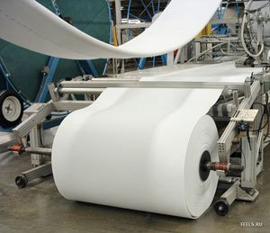
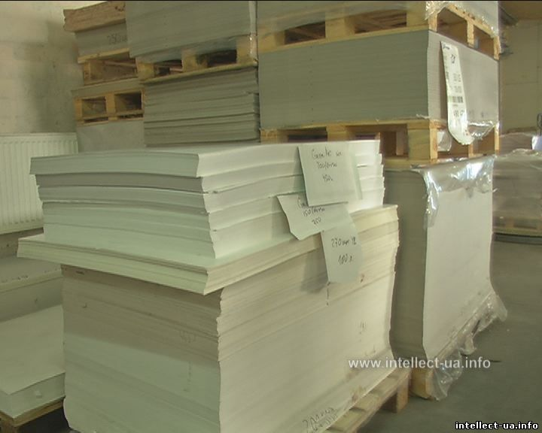
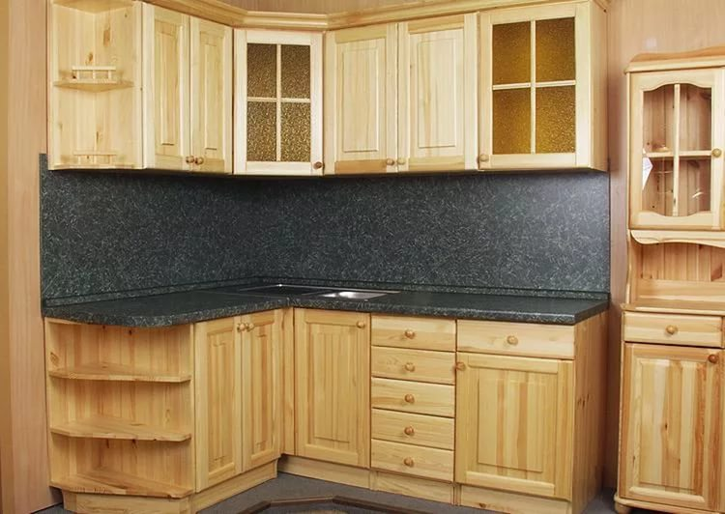
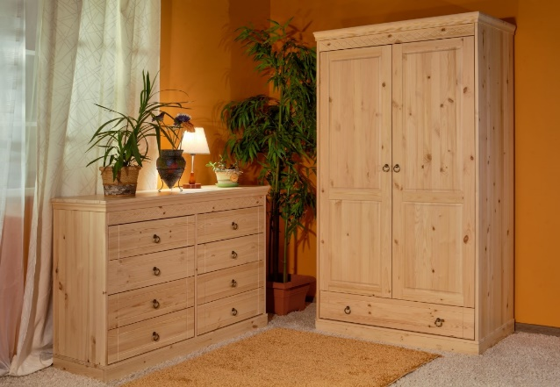
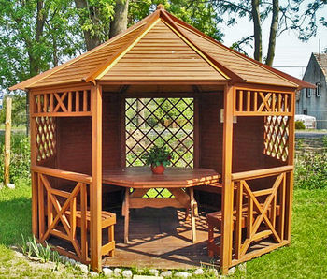
Значення голонасінних у природі та житті людини.
З деревини хвойних виробляють папір високої якості.
Дерев'яні меблі завжди залишаються в моді

Slide 30
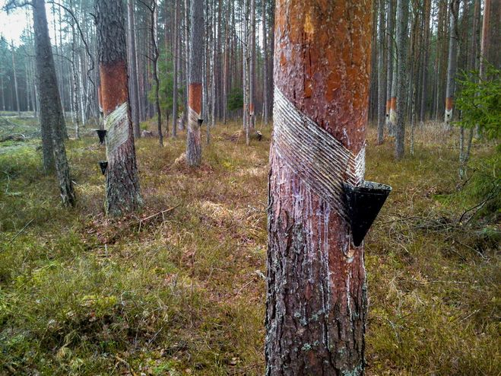
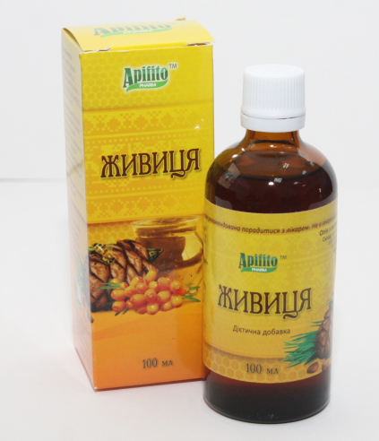
Значення голонасінних у природі та житті людини.
Хвойні ліси дають живицю, з якої одержують скипидар, смоли, бальзами, ацетон, гліцерин, спирт, камфору та багато інших корисних для людини продуктів.

Slide 31
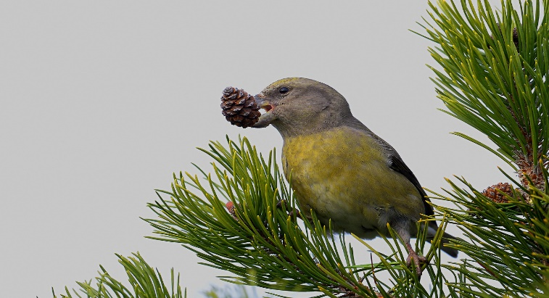
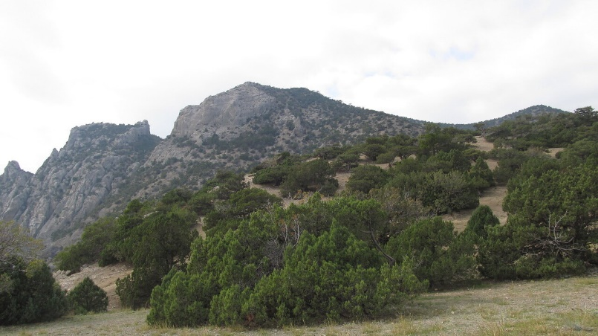
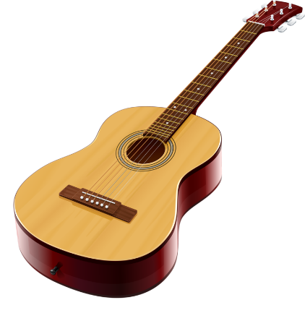
Значення голонасінних у природі та житті людини.
Значення
Джерело деревини
Укріплюють схили ґрунтів.
Лікування хвороб
Янтар
Збагачують повітря киснем
Декоративні
Корм для тварин

Slide 32
Дякую за увагу!!!
Автор Шаблона презентації Фокіна Лідія Петрівна

